Slide 1
EE281 Микропроцессорын систем Хичээл 1
Компьютерийн системийн бүтэц,
бүрэлдэхүүн хэсгүүд

Slide 2
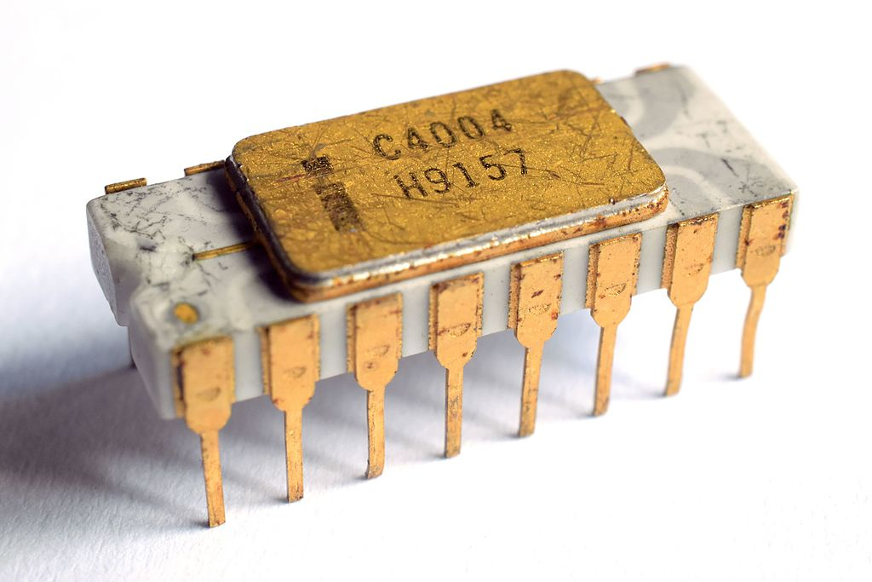
Микропроцессорийн түүх
1971 онд АНУ-ын Intel компани Intel-4004 гэсэн анхны микропроцессорыг үйлдвэрлэснээр компьютерын шинжлэх ухаанд нэгэн шинэ үеийг эхлүүлсэн. Микропроцессор (microprocessor) бол овор хэмжээний хувьд тун бага мөртлөө асар өндөр төвшинд интегралчлагдсан логик электрон схем юм.
Ийм схемийг микросхем буюу чип (chip) гэдэг. Физик бүтцийн хувьд микропроцессорын чип нь өөртөө асар олон тооны транзистор (transistor) хэмээх хагас дамжуулагчэ лементийг агуулсан хэдхэн мм² талбай бүхий цахиурын (silicon) талст байдаг. Микропроцессорийн системийг нэг талст буюу нэг микросхемд багтаасныг (өөрөөр хэлбэл маш жижиг болгосныг ) микрокомпьютер буюу микроконтроллёр (microcontroller) гэж нэрлэдэг.

Slide 3
Микрокомьпютерийн бүтэц
Гаралтын төхөөрөмж
Шуурхай
санах ой
(RAM)
Микропроцессор буюу
Төв процессор
(CPU)
Тогтмол
санах ой
(ROM)
Оролтын төхөөрөмж

Slide 4
Микрокомпьютерын програмчлалын тухай ерөнхий ойлголт
Микропроцессор нь програмчлагдах буюу тодорхой командын дагуу ажиллахын тулд өөрийн командуудтай байдаг. Эдгээр командууд нь 2-тын тоон утгууд байдаг бөгөөд микропроцессор нь команд тус бүрт харгалзан өөр өөр үйлдлүүдийг гүйцэтгэдэг. Зохион бүтээгч эдгээр командуудыг ашиглан процессороор шаардлагатай үйлдлүүдийг гүйцэтгүүлдэг бөгөөд тухайн командуудын дэс дарааллыг програм гэж нэрлэдэг. Тэгвэл програмыг хаа нэгтээ хадгалдаг байх шаардлагатай болох нь харагдаж байна.

Slide 5
Програмыг хаана хадгалах вэ?
Үүний тулд санах ойг ашигладаг. Санах ой нь санагч элемэнтүүдээс тогтох бөгөөд эдгээрт “1” болон “0” гэсэн тоон өгөгдлүүдийг хадгалах боломжтой байдаг. Санах ойг дотор нь тогтмол санах ой (ROM)болон шуурхай санах ой (RAM) гэж хоёр ангилна. ROM нь өгөгдлийг тэжээлийн үүсгүүрээс үл хамааран хадгалж байдаг бол RAM нь зөвхөн тэжээлтэй үед л хадгалдаг. Бидний хувьд зохион бүтээсэн төхөөрөмжийн маань програм хангамж тэжээлээс үл хамааран хадгалагдах ёстой тул програмыг ROM-д хадгална.
RAM нь тухайн микропроцессорын системийг програмын дагуу ажиллаж байх үед завсрын өгөгдлийг түр хадгалах зорилготой микропроцессорын системийн бүрэлдэхүүн хэсэг юм. Түр гэдгийн учир нь RAM-д бичигдсэн өгөгдөл цахилгаан тэжээлгүй болох үед устдаг. Нэгэнт ийм дутагдалтай юм бол юунд заавал RAM гэдэг төхөөрөмжийг нэмж тавьдаг вэ? ROM-д бичих хурд RAM-д хандан бичихээс хэдэн мянга дахин удаан байдаг. Харин систем хурдан найдвартай ажиллах ёстой.

Slide 6
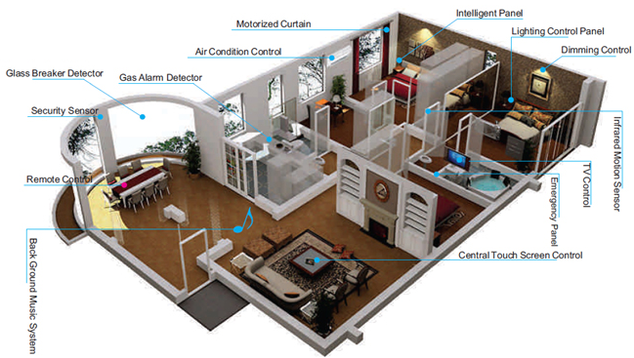
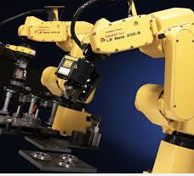
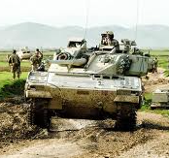
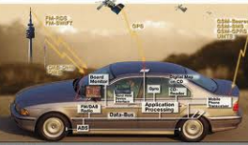
Бид яагаад электрон системүүдийг зохион бүтээж хэрэглэх болсон бэ?
Мэдээж хүний үйл ажиллагааг хөнгөвчлөх зорилготой юм. Тэгвэл хүний мэдрэхүйн аливаа мэдээллийг хүлээн авч, гадагш гаргах, бусдад илэрхийлэх сувгуудыг дурьдвал: нүд, чих, хамар гэх мэт эрхтнүүдээр мэдээллийг хүлээн авч, дуу авиа гаргах, үйл хөдөлгөөн илэрхийлэх зэргээр мэдээллийг илэрхийлж байдаг.

Slide 7
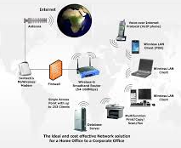
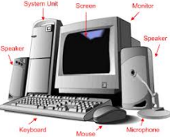
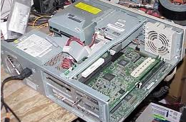
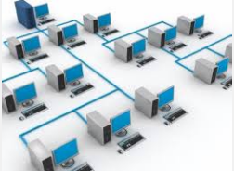

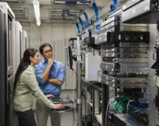

Slide 8
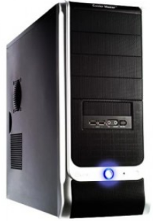
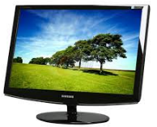
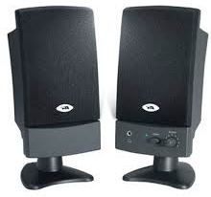
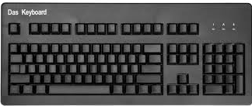

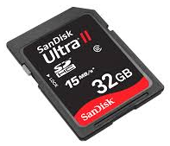

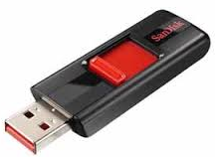

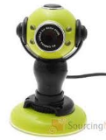

Компьютерийн электрон системийн бүрэлдэхүүн
Мэдээллийг
(өгөгдөл)
боловсруулах
электрон
төхөөрөмж
Мэдээллийг
гаргах
электрон
төхөөрөмж
Мэдээллийг оруулах электрон төхөөрөмж
Мэдээллийг
Оруулах\гаргах
Төхөөрөмж, HD, CD…

Slide 9
Компьютерийн системийн дотоод ерөнхий бүтэц
Мэдээлэл оруулах,
гаргах төхөөрөмж
Мэдээллийг боловсруулах
төхөөрөмж
САНАХ ОЙ
(MEMORY)
ОРОЛТ-ГАРАЛТ
(INPUT/OUTPUT)
ПРОЦЕССОР
(PROCESSOR)
ТҮГЭЭГҮҮР (BUS)

Slide 10
Компьютерийн системийн дотоод бүтэц
Мэдээлэл оруулах,
Mэдээлэл гаргах
төхөөрөмж
Мэдээллийг боловсруулах
төхөөрөмж
Принтер, Гар, Камер, Флаш, Проектор, ...
Олон ПРОГРАМ
САНАХ ОЙ
(MEMORY)
ОРОЛТ-ГАРАЛТ
(INPUT/OUTPUT)
ПРОЦЕССОР
(PROCESSOR)
CD
ПОРТ
(PORT)
ДИСК
ТҮГЭЭГҮҮР (BUS)

Slide 11
Компьютерийн систем доторх мэдээллийн
(өгөгдлийн) урсгал
Мэдээлэл оруулах,
Mэдээлэл гаргах
төхөөрөмж
Мэдээллийг боловсруулах
төхөөрөмж
… 0 0 1 0 1 1 0 0 1 1 0 …
САНАХ ОЙ
(MEMORY)
ОРОЛТ-ГАРАЛТ
(INPUT/OUTPUT)
… 0 0 1 0 1 1 0 0 1 1 0
1 0 1 1 0 0 1 1 1 0 1 0 …
ПРОЦЕССОР
(PROCESSOR)
… 0 0 1 0 1 1 0 0 1 1 0 …
CD
ПОРТ
(PORT)
… 0 0 1 0 1 1 0 0 1 1 0 …
ДИСК
… 0 0 1 0 1 1 0 0 1 1 0 …
ТҮГЭЭГҮҮР (BUS)

Slide 12
Компьютерийн систем доторх мэдээллийн
(өгөгдлийн) урсгал
Бит (bit)- мэдээллийн хамгийн бага нэгж. 0 эсвэл 1 гэсэн төлөв.
Жишээ: гэрэл ассан эсвэл унтарсан
Жишээ: хаалга нээлттэй эсвэл хаалттай
Байт (byte)- 8 бит. 8 битийн зарим нь 0, үлдэж байгаа битүүд нь 1 төлөвтэй
Жишээ: 00111011, 10001101, 11111010 ...
2 байт (word)- 16 бит
жишээ: 0111’0001’0101’0011
4 байт (double word)- 32 бит
жишээ: 0011’1111’0001’1101’0000’1010’0101’0111
…

Slide 13
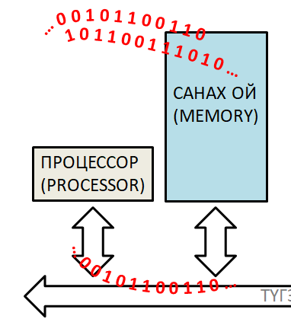
Компьютерийн систем доторх мэдээллийн
(өгөгдлийн) урсгал
Компьютерийн нэг хэсгээс нөгөө хэсэгт өгөгдлийг дамжуулах урсгалын 2 төрөл байна.
Өгөгдлийн зэрэгцээ урсгал буюу дамжуулалт
Өгөгдлийн цуваа урсгал буюу дамжуулалт
Өгөгдлийн зэрэгцээ урсгал-дамжуулалт
8, 16, 32, 64 бит мэдээлэл хугацааны нэг агшинд нэгэн зэрэг дамжих
Жишээ: 8 бит – 01110010, 11000001, 11100010 ...
01110010
11000001
11100010
Цаг хугацаа
t1
t2
t3
Жишээ: процессор-санах ойн хооронд,
процессор-орох\гарах төхөөрөмжийн хооронд

Slide 14
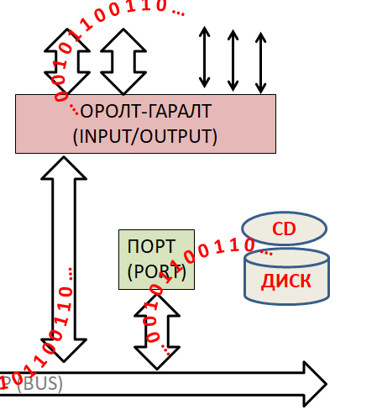
Компьютерийн систем доторх мэдээллийн
(өгөгдлийн) урсгал
Өгөгдлийн цуваа урсгал - дамжуулалт
8, 16, 32, 64 бит мэдээлэл.
Хугацааны нэг агшинд нэг, нэг битээр цувуулж дамжуулах
WIFI, INTERNET
Жишээ: 01110010, 11000001, 11100010 ...
0 1 1 1 0 0 1 0 1 1 0 0 0 0 0 1 1 1 1 0 0 0 1 0 ...
Цаг хугацаа
t1
t2
t3
t4
t5
t6
…
Жишээ: орох\гарах төхөөрөмжийн хооронд
хатуу диск, CD, wifi, internet …

Slide 15
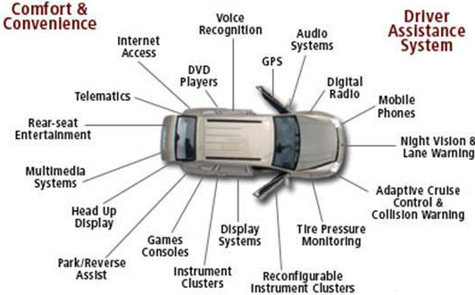
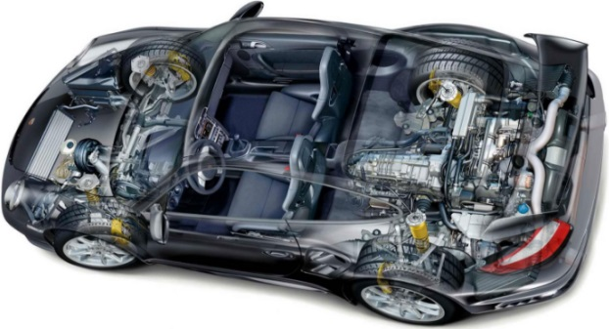
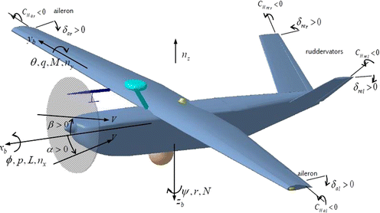
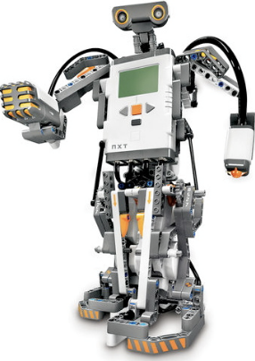
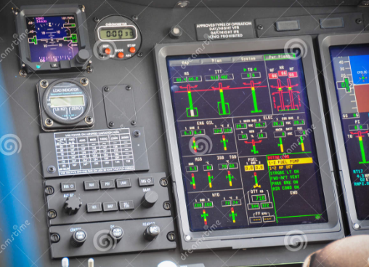
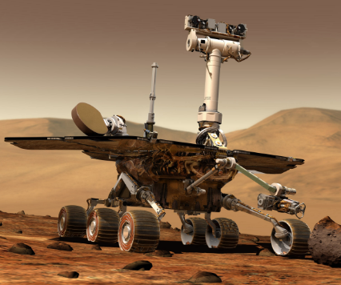
Компьютерийн удирдлагатай системийн бүтэц

Slide 16
Тооллын системүүд
(number systems)

Slide 17
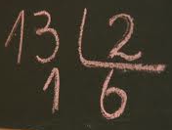
Тооллын системүүд
Ямар нэгэн тоо, тоон утгыг тодорхой суурьтайгаар бичиж дүрслэх, ойлгож хэрэглэх зориулалттай хийсвэр аргыг “тооллын систем” гэнэ.
Ямар суурьтай системийг авч үзэж байна вэ гэдгээс хамааран тухайн тооллын систем нь төрөл бүрийн цифрүүдийн багцыг өөртөө агуулна.
Жишээ нь, “11“ – г 2-тын тооллын системд “гурав” гэж, 10-тын тооллын системд “арван нэг” гэж уншиж ойлгоно.
Мэдээллийн технологи, компьютерийн ухаанд
2-тын
8-тын
10-тын
16-тын
тооллын систем
Ердийн хэрэглэгч
Мэргэжлийн түвшинд

Slide 18
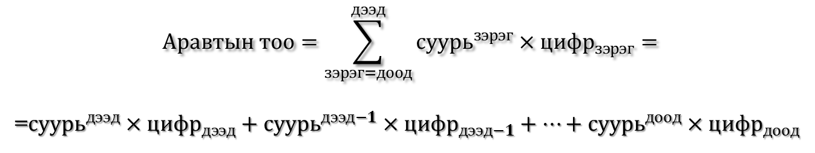
Тооллын системүүд
Тооллын системүүд хоорондын харилцан холбоос
16
10
8
2
$$Аравтын тоо=\sum_{зэрэг=доод}^{дээд}{{суурь}^{зэрэг}×{цифр}_{зэрэг}}=$$
=${суурь}^{дээд}×{цифр}_{дээд}+{суурь}^{дээд−1}×{цифр}_{дээд−1}+…+{суурь}^{доод}×{цифр}_{доод}$

Slide 19
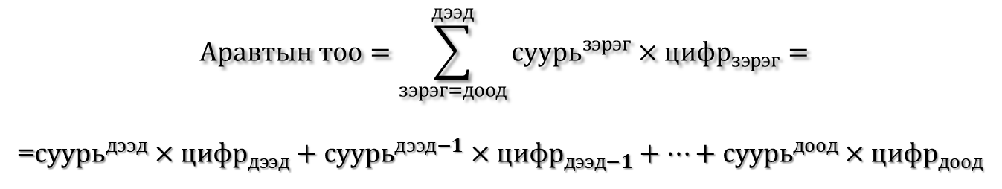
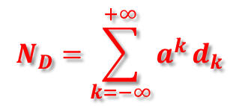

Тооллын системүүд
Тооллын системүүд хоорондын харилцан холбоос
$$Аравтын тоо=\sum_{зэрэг=доод}^{дээд}{{суурь}^{зэрэг}×{цифр}_{зэрэг}}=$$
=${суурь}^{дээд}×{цифр}_{дээд}+{суурь}^{дээд−1}×{цифр}_{дээд−1}+…+{суурь}^{доод}×{цифр}_{доод}$
Суурь: 2, 8, 10, 16
$$N_{D}=\sum_{k=−∞}^{+∞}{a^{k}}d_{k}$$
$$Зэрэг: −∞ …+∞$$

Slide 20
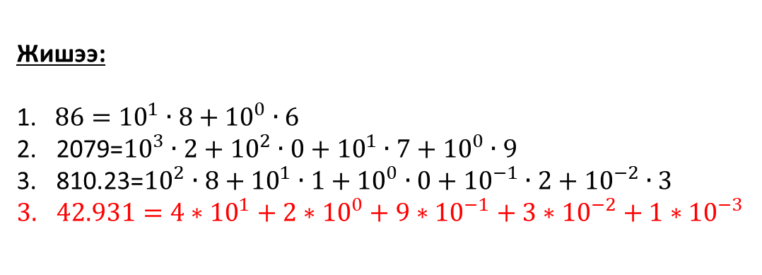
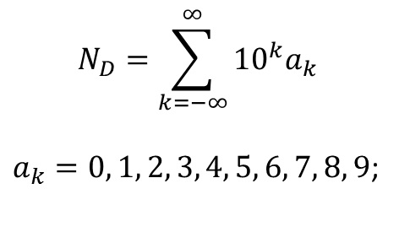
Тооллын системүүд
цифр
10-тын тооллын систем (0, 1, 2, 3, 4, 5, 6, 7, 8, 9)
$$N_{D}=\sum_{k=−∞}^{∞}{{10}^{k}a_{k}}$$
$a_{k}=0, 1, 2, 3, 4, 5, 6, 7, 8, 9$;
Жишээ:
1. $86={10}^{1}∙8+{10}^{0}∙6$
2079=${10}^{3}∙2+{10}^{2}∙0+{10}^{1}∙7+{10}^{0}∙9$
810.23=${10}^{2}∙8+{10}^{1}∙1+{10}^{0}∙0+{10}^{−1}∙2+{10}^{−2}∙3$
$42.931=4∗{10}^{1}+2∗{10}^{0}+9∗{10}^{−1}+3∗{10}^{−2}+1∗{10}^{−3}$

Slide 21
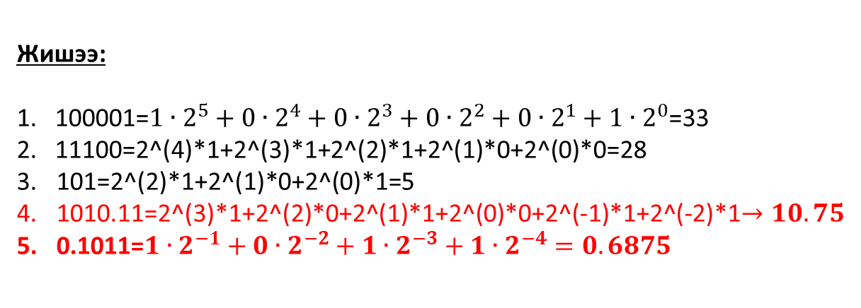
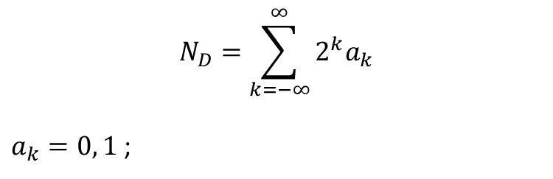
Тооллын системүүд
цифр
2-тын тооллын систем (0, 1)
$$N_{D}=\sum_{k=−∞}^{∞}{2^{k}a_{k}}$$
$a_{k}=0, 1$;
Жишээ:
1. 100001=$1∙2^{5}+0∙2^{4}+0∙2^{3}+0∙2^{2}+0∙2^{1}+1∙2^{0}$=33
2. 11100=2^(4)*1+2^(3)*1+2^(2)*1+2^(1)*0+2^(0)*0=28
101=2^(2)*1+2^(1)*0+2^(0)*1=5
1010.11=2^(3)*1+2^(2)*0+2^(1)*1+2^(0)*0+2^(-1)*1+2^(-2)*1$→10.75$
0.1011=$1∙2^{−1}+0∙2^{−2}+1∙2^{−3}+1∙2^{−4}=0.6875$

Slide 22
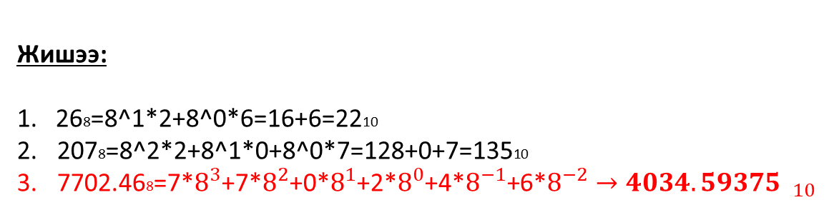
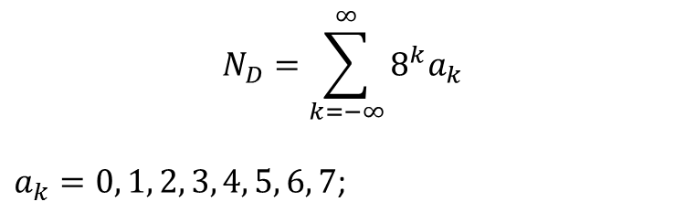
Тооллын системүүд
цифр
8-тын тооллын систем (0, 1, 2, 3, 4, 5, 6, 7)
$$N_{D}=\sum_{k=−∞}^{∞}{8^{k}a_{k}}$$
$a_{k}=0, 1, 2, 3, 4, 5, 6, 7$;
Жишээ:
1. 268=8^1*2+8^0*6=16+6=2210
2078=8^2*2+8^1*0+8^0*7=128+0+7=13510
7702.468=7*$8^{3}$+7*$8^{2}$+0*$8^{1}$+2*$8^{0}$+4*$8^{−1}$+6*$8^{−2}→{4034.59375 }_{10}$
$7702.46=7∙256+7∙64+0∙8+2∙1+4∙0.125+6∙$0.015625

Slide 23
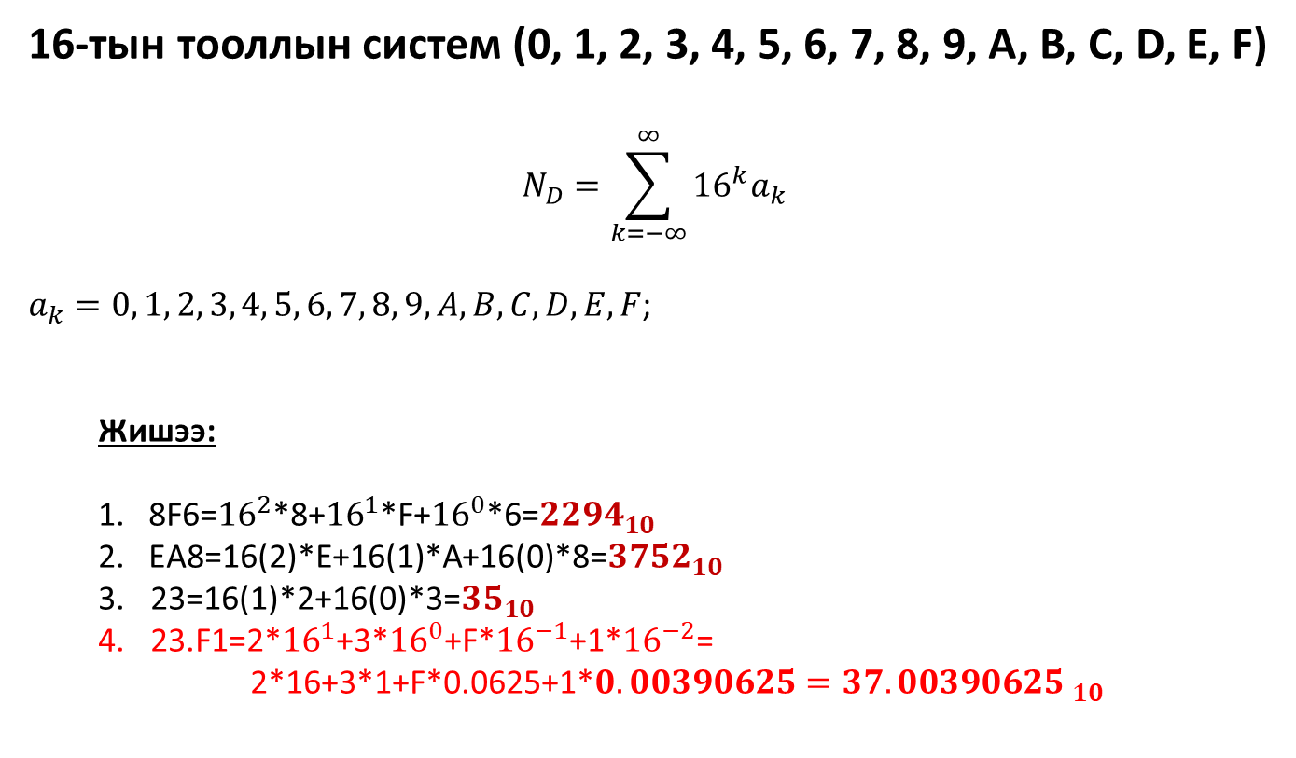
Тооллын системүүд
цифр
16-тын тооллын систем (0, 1, 2, 3, 4, 5, 6, 7, 8, 9, A, B, C, D, E, F)
$$N_{D}=\sum_{k=−∞}^{∞}{{16}^{k}a_{k}}$$
$a_{k}=0, 1, 2, 3, 4, 5, 6, 7, 8, 9, A, B, C, D, E, F$;
Жишээ:
1. 8F6=${16}^{2}$*8+${16}^{1}$*F+${16}^{0}$*6=${2294}_{10}$
2. EA8=16(2)*E+16(1)*A+16(0)*8=${3752}_{10}$
23=16(1)*2+16(0)*3=${35}_{10}$
23.F1=2*${16}^{1}$+3*${16}^{0}$+F*${16}^{−1}$+1*${16}^{−2}$=
2*16+3*1+F*0.0625+1*${0.00390625=37.00390625 }_{10}$
10,11,12,13,14,15

Slide 24
Тооллын системүүд
16
10
8
2

Slide 25
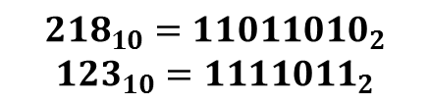
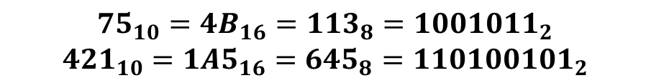

Тооллын системүүд
$${75}_{10}={4B}_{16}={113}_{8}={1001011}_{2}$$
$${421}_{10}={1A5}_{16}={645}_{8}={110100101}_{2}$$
4 орон
0000 - 0
0001 - 1
0010 - 2
0011 - 3
0100 - 4
0101 - 5
0110 - 6
0111 - 7
$${218}_{10}={11011010}_{2}$$
$${123}_{10}={1111011}_{2}$$
$${73}_{10}={1001001}_{2}$$
3 орон
000 - 0
001 - 1
010 - 2
011 - 3
100 - 4
101 - 5
110 - 6
111 - 7
1000 - 8
1001 - 9
1010 - A
1011 - B
1100 - C
1101 - D
1110 - E
1111 - F
2 орон
Комбинаци !
1 орон
00 - 0
01 - 1
10 - 2
11 - 3
0 - 0
1 - 1

Slide 26



Тооллын системүүд
4 орон
Комбинаци !
0000 - 0
0001 - 1
0010 - 2
0011 - 3
0100 - 4
0101 - 5
0110 - 6
0111 - 7
Бит (bit)
8 бит=Байт (byte)
3 орон
$${1′10100101}_{2}$$
000 - 0
001 - 1
010 - 2
011 - 3
100 - 4
101 - 5
110 - 6
111 - 7
1000 - 8
1001 - 9
1010 - A
1011 - B
1100 - C
1101 - D
1110 - E
1111 - F
16-т
$${11011010}_{2}$$
2 орон
$${00011010}_{2}$$
8-т
00 - 0
01 - 1
10 - 2
11 - 3
4-т

Slide 27
Тооллын системүүд
5-тын тоолол
0, 1, 2, 3, 4
9-тын тоолол
11-т
0, 1, 2, 3, 4, 5, 6, 7, 8
0
1
2
3
4
5
6
7
8
0000
0001=2^0
0010
0011
0100
0101
0110=2^2+2^1
0111
1000
0
1
2
3
4
5
6
7
8
9
10
0000
0001
0010
0011
0100
0101
0110
0111
1000=2^3
1001=2^3+2^0
1010
000
001
010
011
100
0
1
2
3=2^1+2^0
4=2^2
101
110
111
1001
1010
1011
1100
1101
1110
1111
1011
1100
1101
…

Slide 28




Тооллын системүүд
$${255}_{10}={377}_{8}={FF}_{16}={11111111}_{2}$$
1 byte
$$3∗8^{2}+7∗8^{1}+7∗8^{0}=192+56+7=255$$
$$F∗{16}^{1}+F∗{16}^{0}=240+15=255$$
$$2^{7}+2^{6}+⋯{+2}^{0}=255$$
$${11′111}^{′}{111}^{′}→{377 }_{8}$$
$${1111}^{′}1111={FF }_{16}$$
$${65535}_{10}={177777}_{8}={FFFF}_{16}$$
2 bytes
$${4,294,967,295}_{10}={FFFFFFFF}_{16}={37777777777}_{8}$$
4 bytes

Slide 29




Тооллын системүүд
Сөрөг тоог 2-тоор дүрслэх (кодлох) нь
“Өгөгдсөн сөрөг тооны абсолют утганд харгалзах 2-тын комбинацийг
инверслэж нэгийг нэмснээр уг тооны сөрөг утганд харгалзах 2-тын
код үүснэ”
А – сөрөг тоо
$$\overline{{\left|A\right|}_{2}}+1$$
$$жишээ: −123$$
|-123|=12310
=11110112
=7B16
$$\overline{{1111011}_{2}}=$$
100001002
8416
+1
+1
100001012
8516

Slide 30
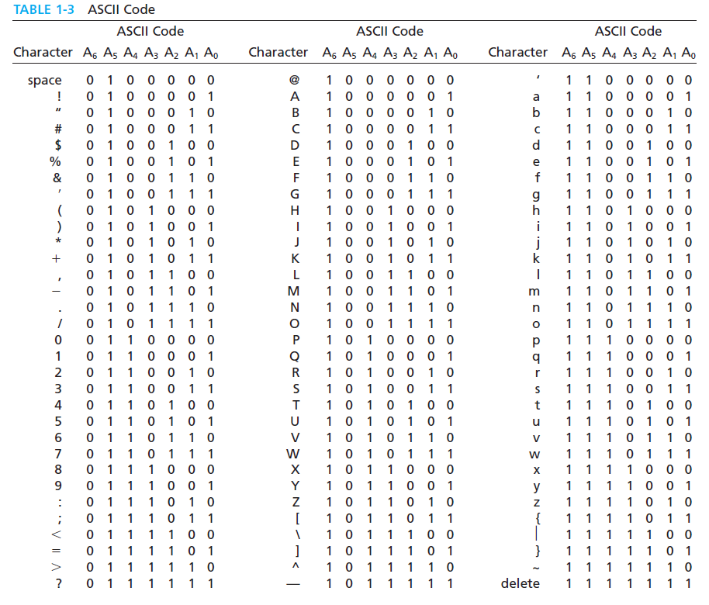
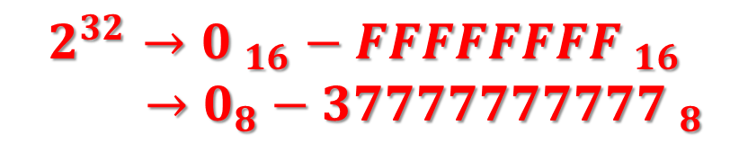
$$2^{32}→{0 }_{16}−{FFFFFFFF }_{16}$$
$$→0_{8}−{37777777777 }_{8}$$

